Slide 1


Masarykova základní škola Debř, Mladá Boleslav, příspěvková organizace
Název a číslo materiálu:
VY_32_INOVACE_09_Člověk a společnost_7. ročník_STOLETÁ VÁLKA
Autor: Mgr. Simona Martinková
Datum vytvoření: 10.01.2012
Číslo projektu: CZ.1.07/1.4.00/21.1185

Slide 2
Prezentace je určena pro žáky 7. ročníku.
Seznamuje je s významnými bitvami a osobnostmi 100leté války jako např. Jan Lucemburský a Johanka z Arku.
Počet vyučovacích hodin: 1

Slide 3
Stoletá válka
1337-1453

Slide 4
Stoletá válka probíhala mezi Anglií a Francií.
Příčiny:
  Spory o královskou korunu: ve Francii vymřel rod Kapetovců a nastupuje rod z Valois.
    Anglický král byl po matce z rodu Kapetovců a nárokoval si francouzskou korunu.
  Spor o oblast Flander – důležité obchodní centrum

Slide 5
Významné bitvy
Bitva u Kresčaku:
Odehrála se v roce ………
Bitvy se zúčastnil český král ……………………… a jeho syn ………………
Český král ……………………… v bitvě padl.
Angličané vyhráli.
Další velkou porážku utržila Francie v roce 1415 v bitvě …………………… Poté Angličané dobyli Paříž.
1346
Jan Lucemburský
Karel IV.
Jan Lucemburský
u Azincourtu
Notes:
Práce s učebnicí: žáci doplní text

Slide 6
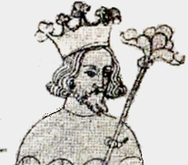
Bitva u Kresčaku a Jan Lucemburský
Byl už zcela slepý. Svého koně nechal připoutat mezi koně svých věrných rytířů a nechal se zavést do nejrozbouřenější části bitvy.
Mohl Jan Lucemburský tato slova pronést?
Pravděpodobně ne, nikdy se nenaučil pořádně česky.
„Toho bohdá nebude, aby český král z boje utíkal.“
obr.1
Notes:
obr. 1: http://commons.wikimedia.org/wiki/File:John_of_Luxemburg.PNG?uselang=cs

Slide 7
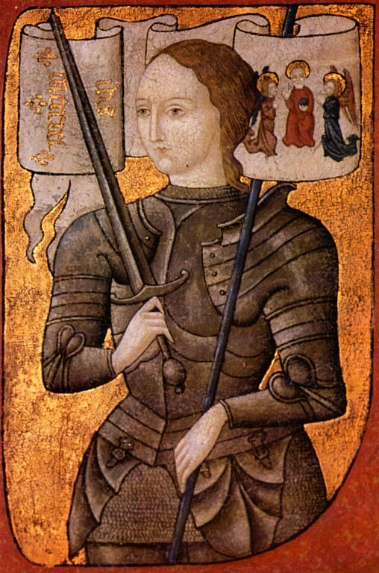
Jana z Arku
Osvobodila řadu měst od Angličanů – např. Orleáns
Dopomohla fr. princi ke korunovaci.
Byla zajata Angličany a v Rouenu
upálena jako čarodějnice.
http://cs.wikipedia.org/wiki/Soubor:Joan_of_arc_miniature_graded.jpg

Slide 8
1453 byla Anglie poražena.
Důsledky:
  Anglie si ponechala ve Francii pouze město Calais.
  Francie i Anglie byly válkou vyčerpané: v Anglii propukla tzv. válka růží (občanská válka)
  Francie se stala evropskou mocností.

Slide 9
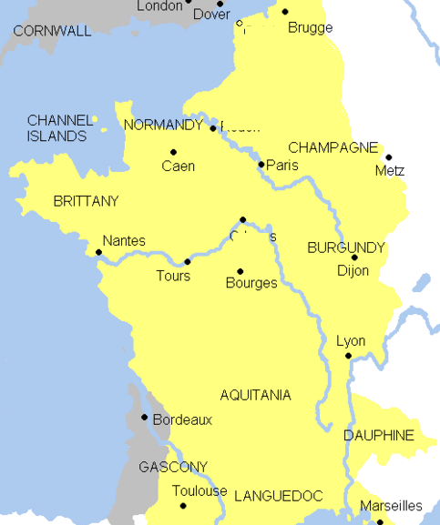
Kresčak
Azincourt
Orleáns
Calais
Rouen
http://commons.wikimedia.org/wiki/File:Hundred_years_war.gif
Notes:
Žáci do mapy zakreslí daná města.

Slide 10
Použitá literatura:
VÁLKOVÁ VERONIKA. Dějepis 7: středověk a raný novověk. Praha: SPN. ISBN 978-80-7235-373-6.
Všechny uveřejněné odkazy [cit. 10-01-2012] dostupné pod licencí public domain na: <http://commons.wikimedia.org/wiki/Main_Page>.

